Slide 1
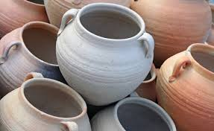
המניח כד ברה"ר
אלירן מגן וליעד נסרי י"ב 5

Slide 2
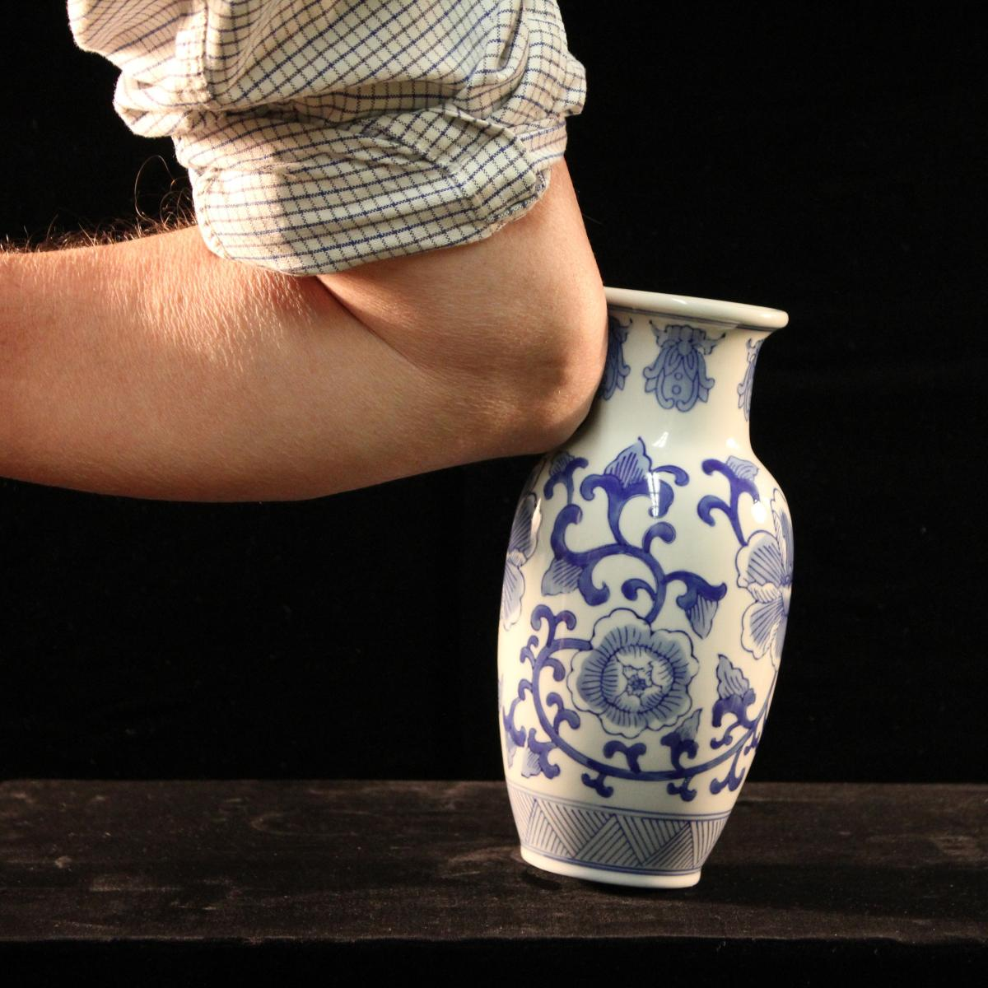
"המניח את הכד ברה"ר ובא אחר ונתקל בה ושברה- פטור. ואם הוזק בה בעל החבית חייב בניזקו"
במקרה שבו אדם מניח כד ברחוב, מקום ששייך לכולם, ובא אדם אחר ונתקל בכד ושבר אותו, שובר הכד לא חייב לפצות את בעל הכד.
אם האדם שנתקל בחבית הוזק ממנה, בעל החבית חייב לפצותו.

Slide 3
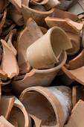
הגמרא מקשה: אמאי פטור? איבעי ליה לעיוני ומיזל!
למה שובר הכד פטור? היה עליו ללכת בזהירות כדי שלא ייתקל ויזיק!

Slide 4
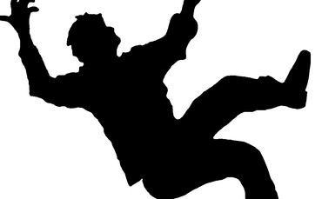
הגמרא מציעה שלושה הסברים למשנה.
לפי הסברים אלו יש סיבה מיוחדת לפטור מתשלום את האיש שנתקל והזיק.

Slide 5
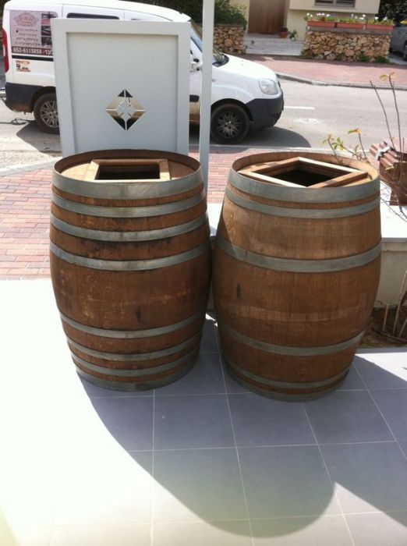
הסבר ראשון (בשם רב)
אם אדם הולך ברחוב ויש כדים שחוסמים לו את הדרך לכל רוחבה, והוא נתקל בהם, אין זו אשמתו והוא פטור. ואפילו אם ישבור בכוונה עדיין פטור כי זכותו לעבור בדרך ללא הפרעה.

Slide 6
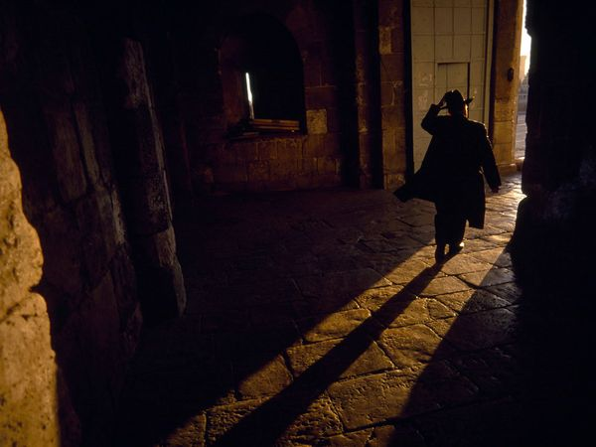
הסבר שני (שמואל)
אם אדם נתקל בכד ברה"ר באפלה אז הוא פטור

Slide 7
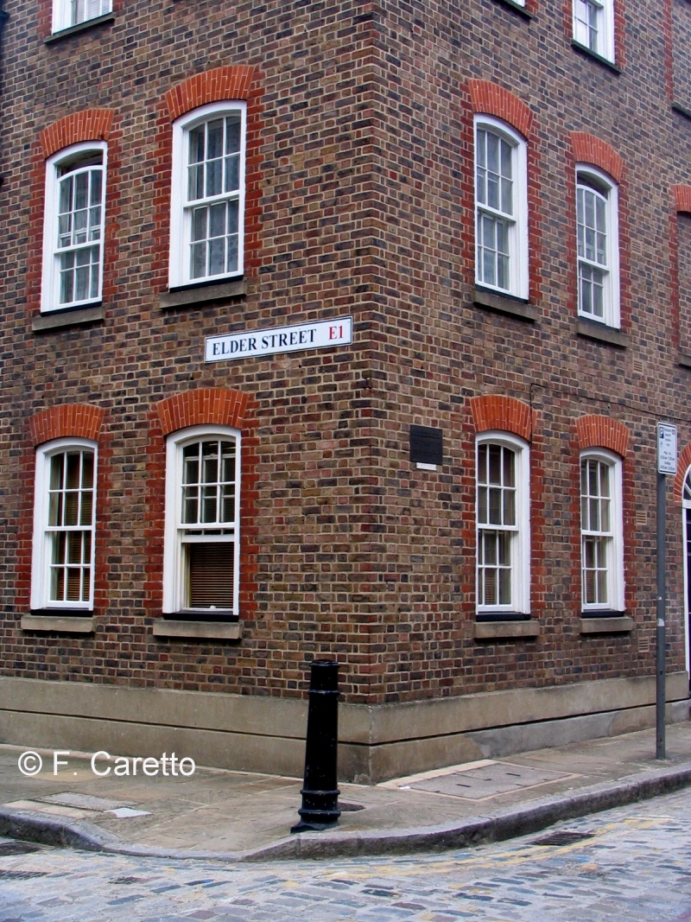
הסבר שלישי (רבי יוחנן)
אם אדם נתקל בכד ברה"ר בקרן זווית (הפינה של הרחוב) אז הוא פטור

Slide 8
קושיית רב פפא על הסבר רב
רב פפא: "לא דיקא מתניתין אלא או כשמואל או כרבי יוחנן דאי כרב, מאי אריא נתקל? אפילו שבר נמי!"
מקשה רב פפא: לא מתיישבת משנתנו כראוי אלא או כהסברו של שמואל, או כהסברו של רבי יוחנן. אבל לפי הסברו של רב, מדוע משתמש התנא של המשנה במילה 'נתקל', שממנה משמע שאם שבר בכוונה- חייב, והרי לפי הסבר רב גם אם שבר בכוונה, פטור.

Slide 9
רב זביד משמיה דרבא: "הוא הדין דאפי' שבר , והאי דקתני נתקל - איידי דבעי למתני סיפא 'ואם הוזק בה - בעל חבית חייב בנזקו' דדווקא נתקל, אבל שבר לא, מאי טעמא?
הוא דאזיק אנפשיה, קתני רישא 'נתקל'."
אותו הדין יהיה גם אם שבר בכוונה, והתנא השתמש במילה 'נתקל' בגלל שרצה לחדש את הסיפא שבה נאמר 'ואם הוזק בה בעל החבית חייב בנזקו'. דין זה הוא דווקא בנתקל, אבל בשובר בכוונה-לא.
מדוע לא? משום שמי ששבר הזיק לעצמו- לכן לא יקבל פיצוי.

Slide 10
הסבר חדש מא"י למשנה
אמר ליה רבי אבא לרב אשי: "הכי אמרי במערבא משמיה דרב עולא: לפי שאין דרכן של בני אדם להתבונן בדרכים"
אמר לו רבי אבא לרב אשי: "כך אמרו בארץ ישראל בשמו של ר' עולא: משום שאין דרכן של בני אדם להתבונן בדרכים"

Slide 11
"אין דרכן של בני אדם להתבונן בדרכים"

Slide 12
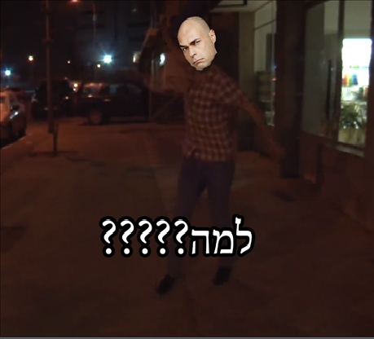
המקרה שארע בנהרדעא
שמואל חייב אדם שנתקל בכד ברשות הרבים בעיר נהרדעא. למה?

Slide 13
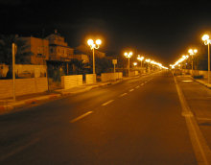
כי שמואל סובר שמי שהולך ברחוב חייב ללכת בזהירות שלא יזיק וישבור שום דבר.
וזה בהתאם להסברו במשנה ("באפילה שנו")

Slide 14
המקרה שארע בפומבדיתא
רבה חייב אדם שנתקל בכד ברשות הרבים בעיר פומבדיתא. למה?
האם גם הוא סובר כמו שמואל?

Slide 15
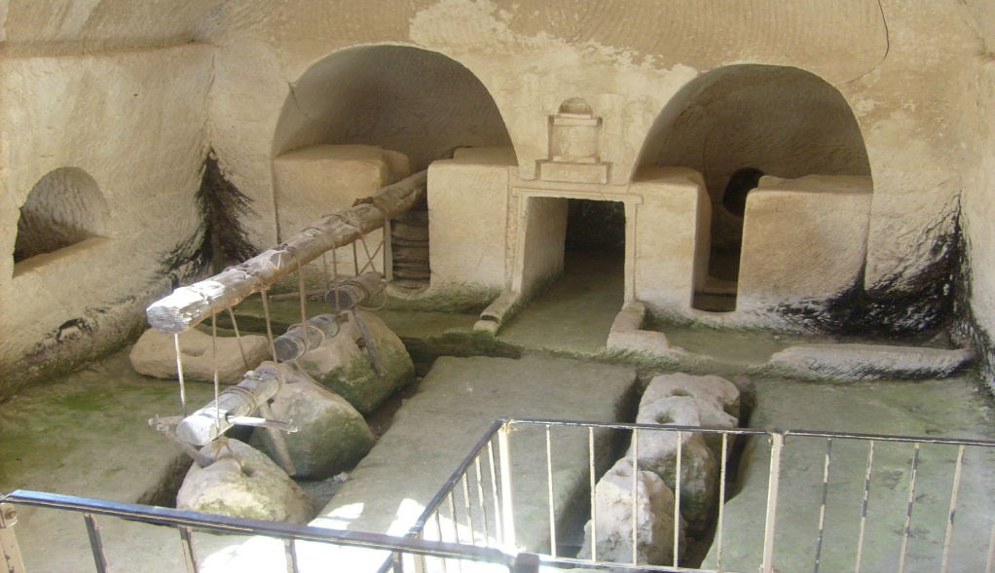
לא! רבה סובר שאין דרכן של בני אדם להתבונן בדרכים
רבה חייב אותו אדם לשלם על הכד כי הנסיבות במקרה זה היו מיוחדות. הוא נתקל בכד שעמד ליד בית הבד (מקום לעצירת שמן) ושם מותר להניח כדים ברה"ר ולכן היה עליו להיזהר שלא ישבור.

Slide 16
הסוף

